Slide 1
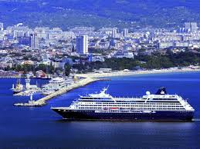
Презентация земельный участок

Slide 2
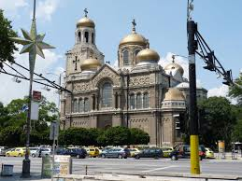
Город ВАРНА
Варна второй по величине город в Болгарии, занимающий площадь 205 кв.км. Расположение города на северном черноморском побережье, а так же богатые природные ресурсы, делают его одним из самых известных курортов Европы и самым большим на всем Черномории. Одновременно с этим Варна находится на пути связывающем Средний Восток и Западную Европу.
Варна-древний город с богатой историей. Ее старое имя-Одессос. А при раскопках были открыты самые древние золотые сокровища в мире.
Варна-экономический центр Северо-Западной Болгарии и главный порт страны. В будущем планируется сделать город одним из основных портов ЕС.

Slide 3
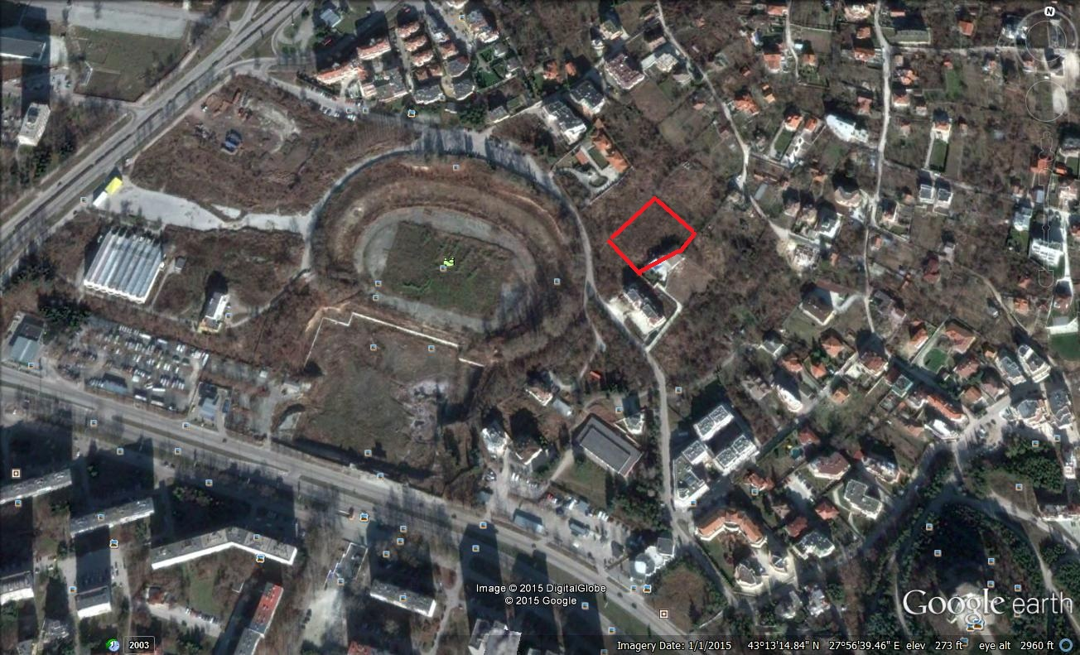
Инвестиционное предложение
Земельный участок подходящий для жилищной застройки с площадью от 2624 кв.м.
РЗП проекта 7500кв.м.

Slide 4
Местоположение участка
Участок расположен в самом пристижном районе Варны.
Район Бриз-сравнительно новый район вблизи приморского парка, моря, пляжей и центра города.
С участка открывается прекрасный вид на море и город.
Вблизи учасика строящийся городской спортивный центр.

Slide 5
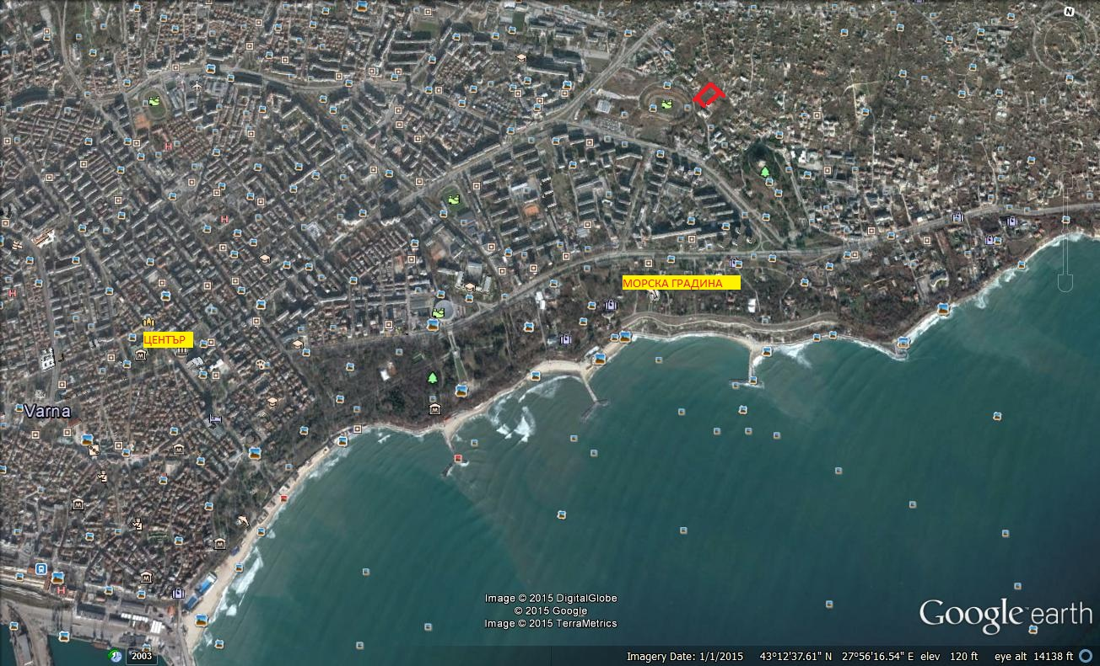
ВАРНА

Slide 6
Плюсы
Хорошее местоположение
Престижный район
Вид на море и город
Наличие идейного проекта на 7500кв.м РЗП (разрешенная застраеваемая площадь)
Все необходимые предварительные исследования сделаны
Проект согласован с ВИК Варна.

Slide 7
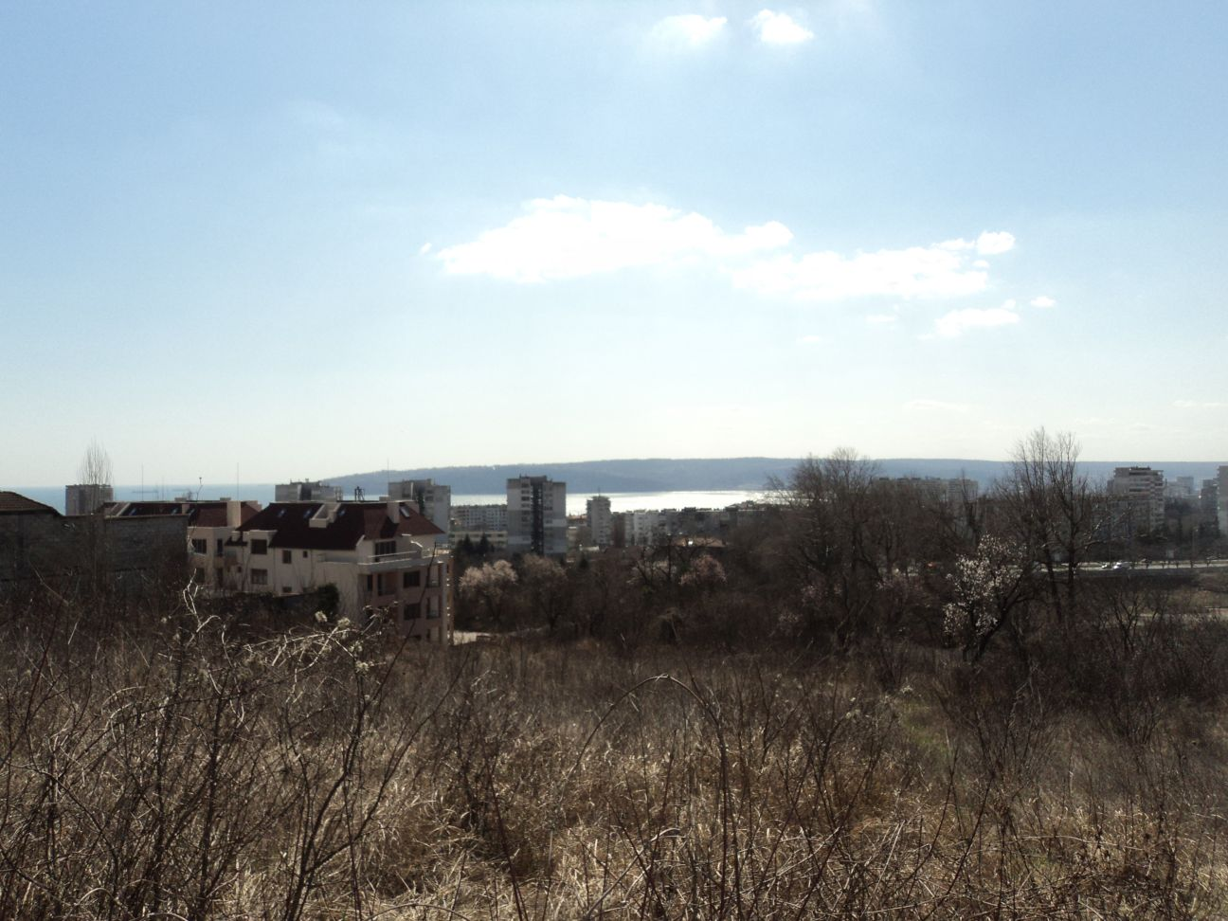

Slide 8
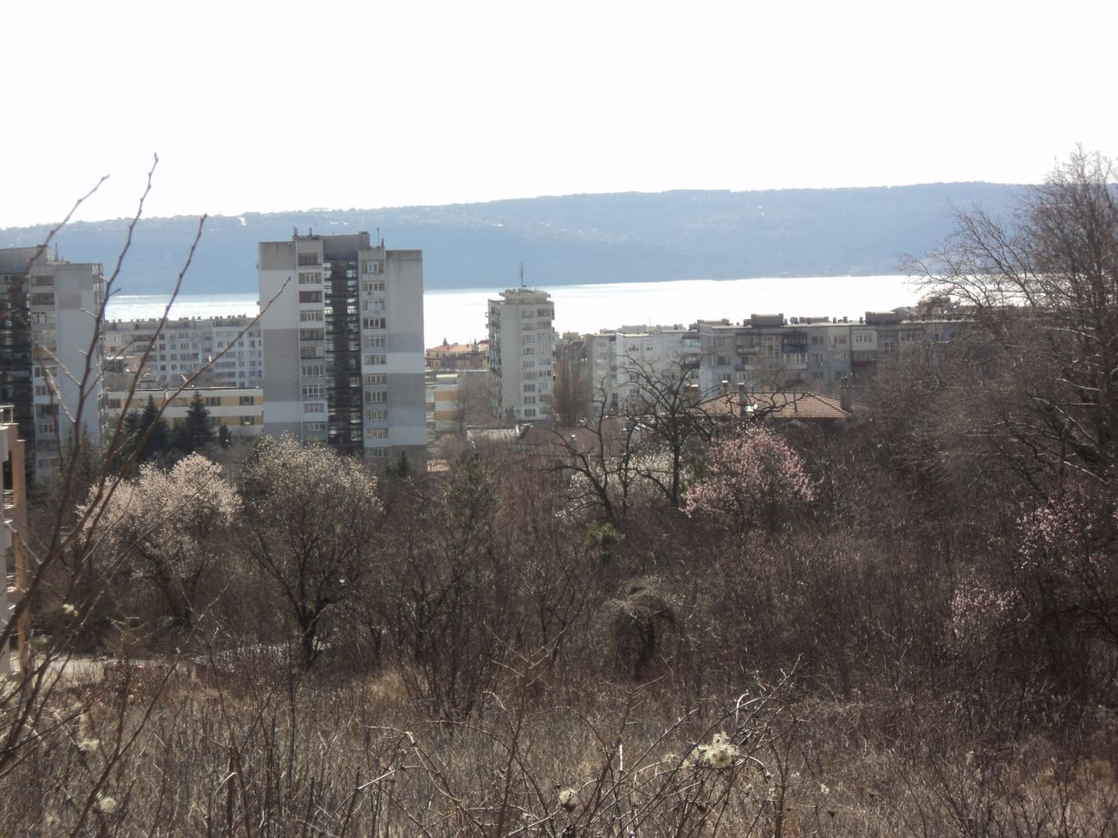

Slide 9
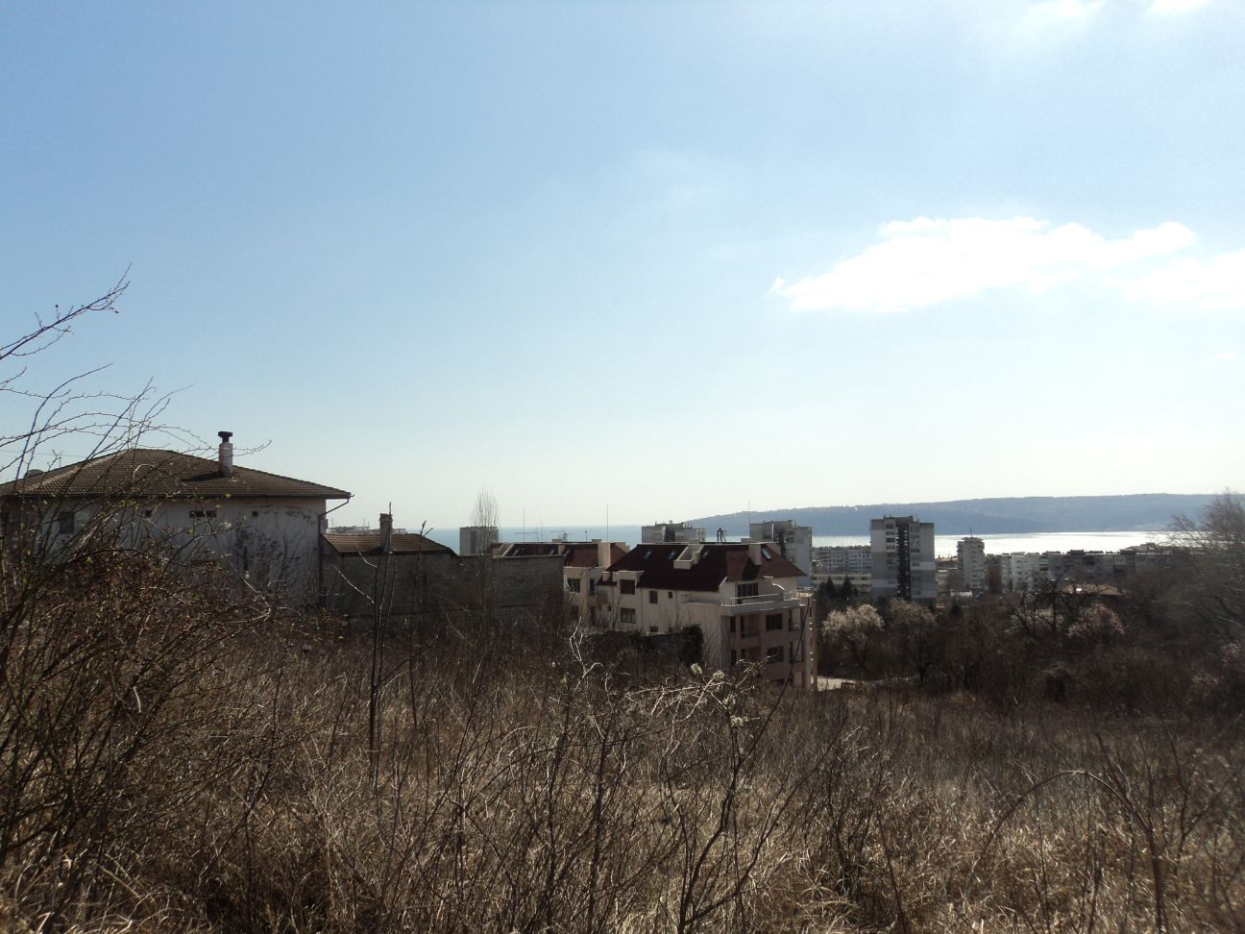

Slide 10
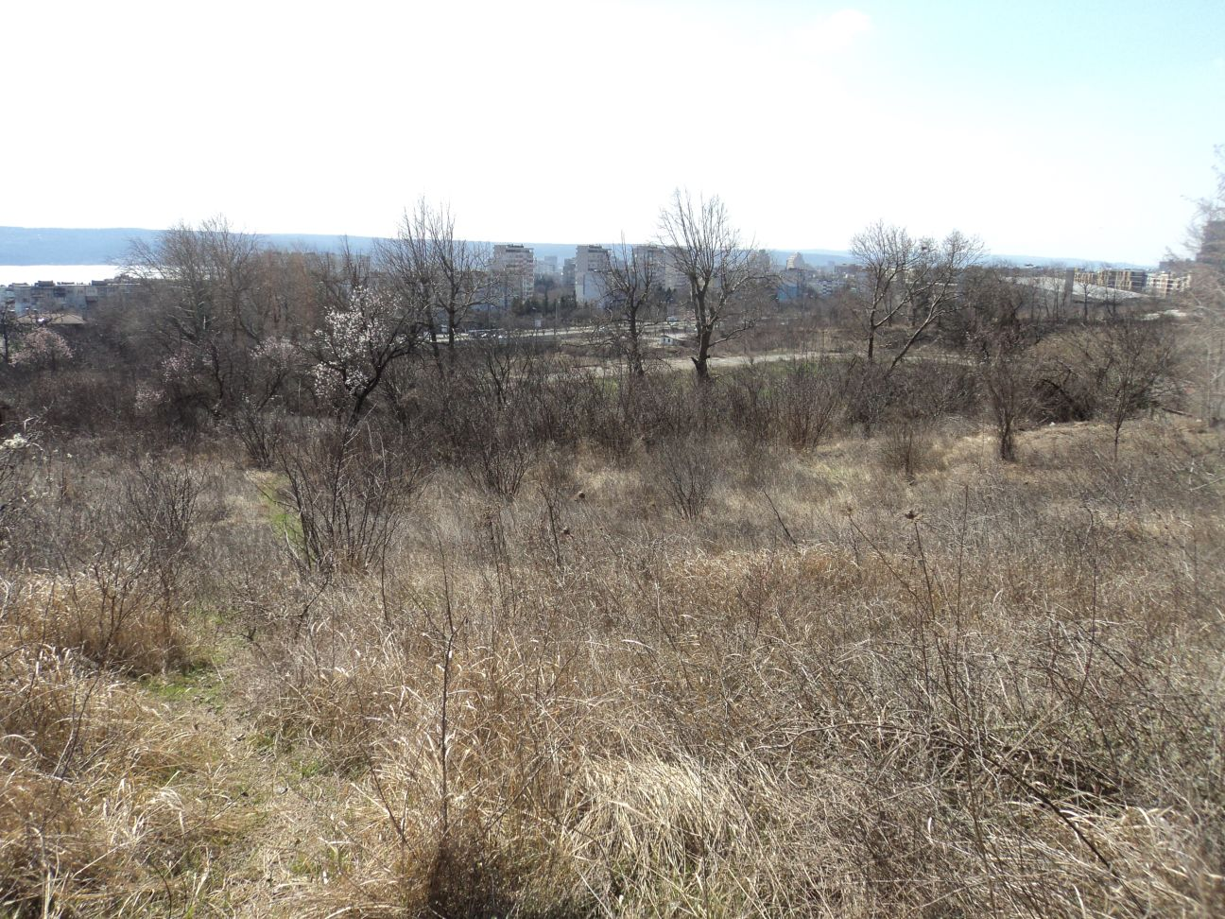

Slide 11
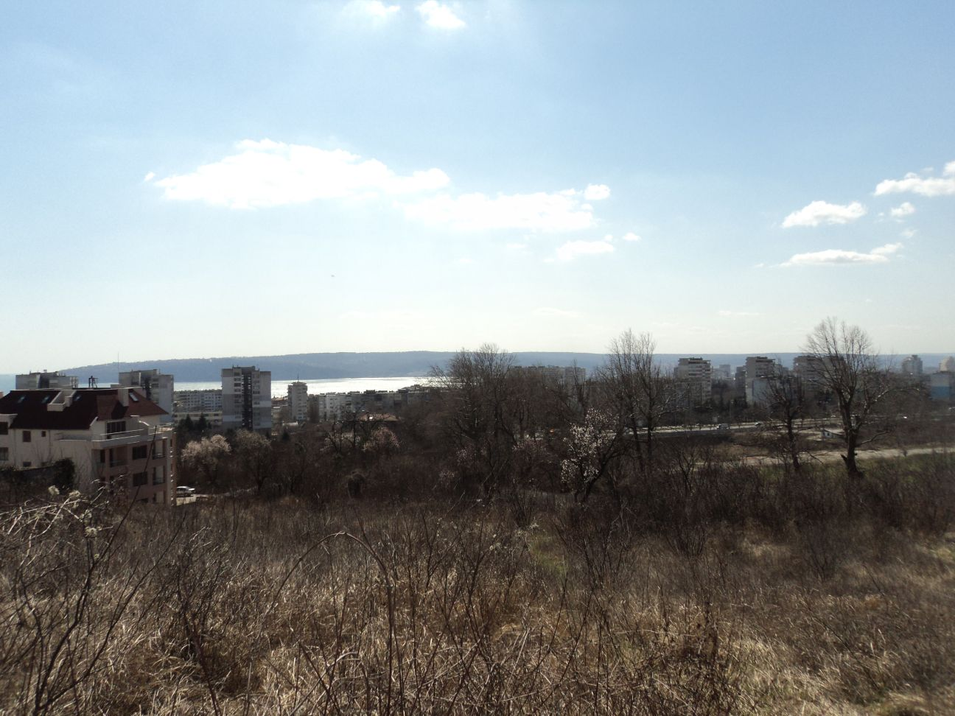

Slide 12
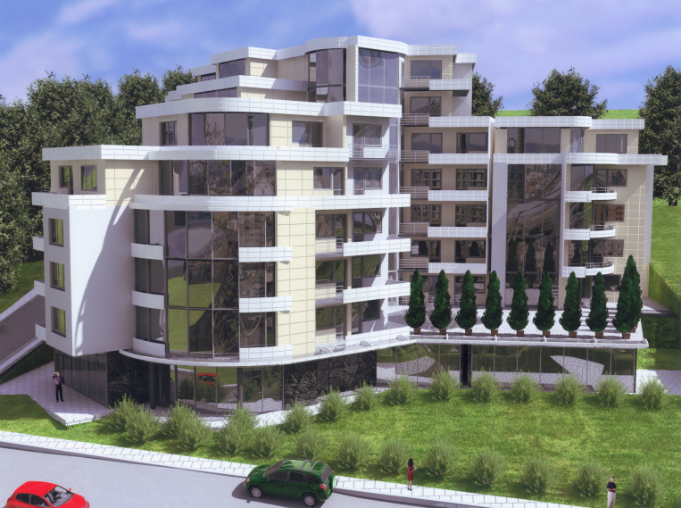
Идейный проект

Slide 13
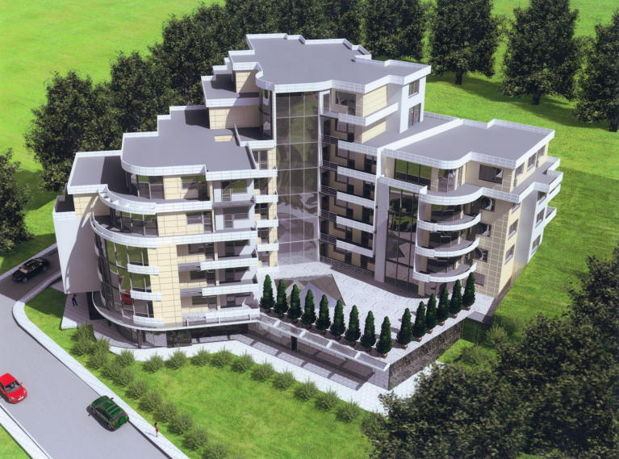

Slide 14
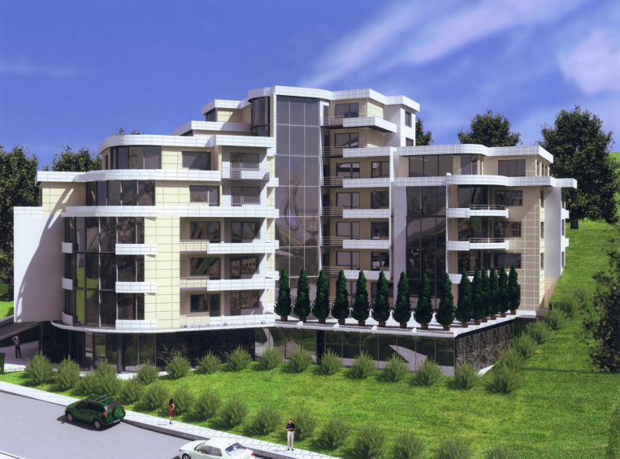

Slide 15
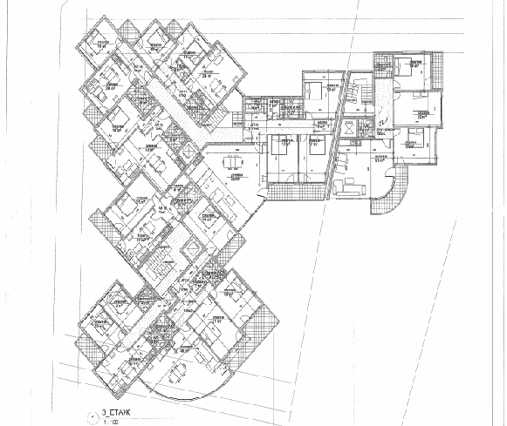

Slide 16
цена
Цена участка 1 650 000 евро
Ожидаемые цены продаж 1300-1800 евро/кв.м.
Ожидаемый доход 8 100 000 – 11 850 000 евро
Цена строительства 300-400 евро/кв.м.

